Slide 1
Donne e Pensioni
Le pensioni nel XIX e XX Rapporto INPS
Monica Paiella
10 febbraio 2022

Slide 2
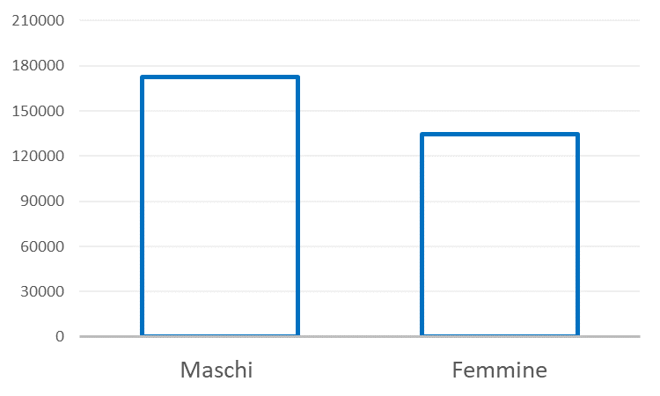
Pensioni vigenti al 31.12.2020
Complessivo annuo (mln €)
16 milioni di pensionati
€307,2 mld di pensioni
Femmine = 52% pensionati
Ai maschi il 56% dei redditi
pensionistici
27% = differenza assegno
medio
172.531mln €
134.677mln €
1.863 €/mese
1.352 €/mese
7.7 mln
8.3 mln

Slide 3
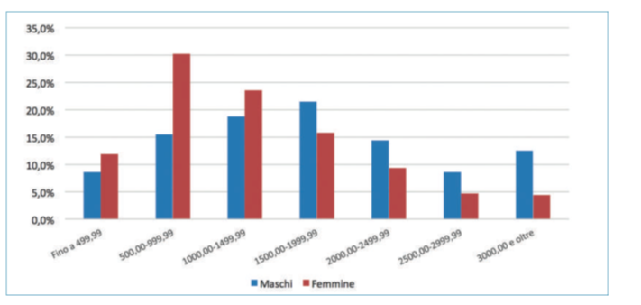
Numero di pensionati per classe di importo e genere
(XIX RA, fig. 4.3)

Slide 4
Numero di pensionati per categoria e genere
(XIX RA, fig. 4.5)

Slide 5
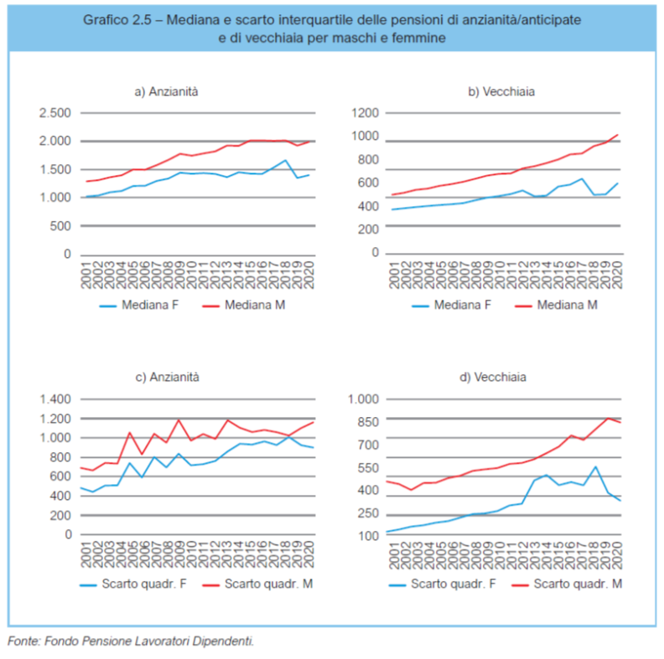

Pensioni di anzianità/anticipate e vecchiaia: 2001-2020
2012-2020: aumento della differenza tra le mediane
€550
€400
(XX RA, fig. 2.5)

Slide 6




Pensioni di anzianità/anticipate e vecchiaia: 2001-2020
2012-2020: aumento dello scarto interquartile
(XX RA, fig. 2.5)

Slide 7
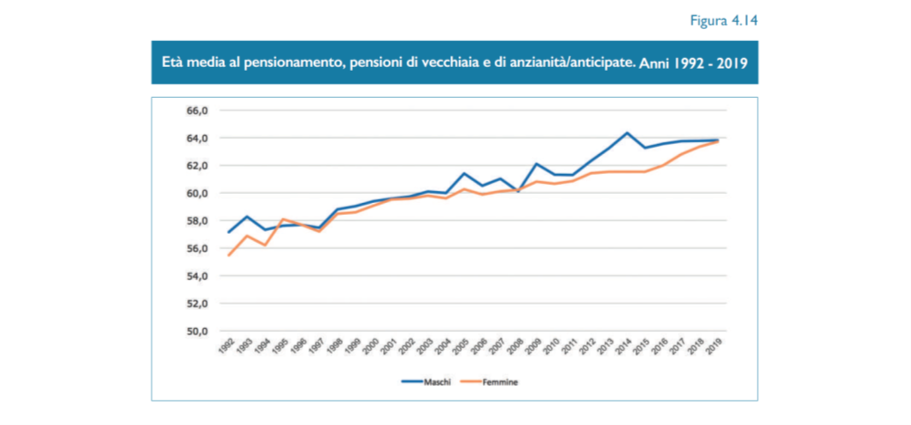
Età media al pensionamento per anzianità/anticipate e vecchiaia: 1992-2019
+7 anni
+8,5 anni
(XIX RA, fig. 4.14)

Slide 8
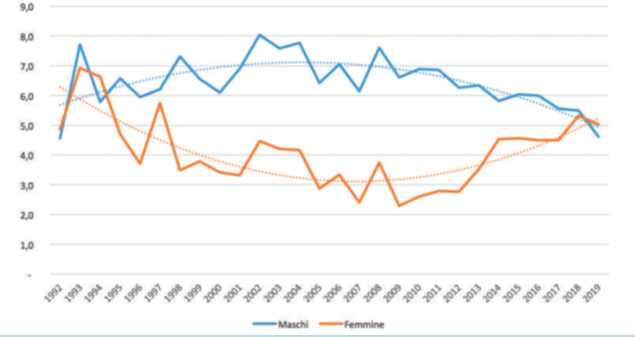
Differenze età al pensionamento fra anzianità /anticipate e vecchiaia, per maschi e femmine
(XIX RA, fig. 4.15)

Slide 9

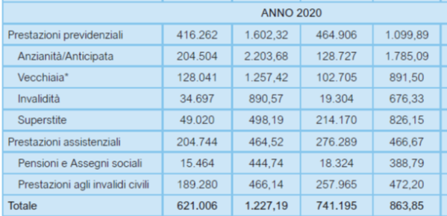
Prestazioni liquidate e importi lordi (2020)

Slide 10
Gli anticipi pensionistici
 | Maschi | Femmine |  | Età
Anzianità/Anticipate | 2,204 € | 1,785 € | 19% | 61
Quota 100 | 1,961 € | 1,787 € | 9% | 64
Opzione donna |  | 799 € |  | 61

Slide 11
Pensioni vigenti e liquidate per anno, per maschi e femmine
Maschi
Femmine

